Slide 1
字符串基础算法
吉大附中实验学校 PoPoQQQ

Slide 2
Hash
用一个大数字表示一个字符串的算法。
同样的字符串一定会被Hash成同样的Hash值，不同的字符串一般会被Hash成不同的Hash值，但有极低的概率被Hash成相同的Hash值。
如果你的Hash函数的值域为p，那么碰撞率可以被视为1/p，把p设为23333333333333333……
撞上的话可以去买彩票了。

Slide 3
Rabin-Karp算法
设定一个奇进制数base，要求base>|α|，然后将字符串S化为base进制数，再对一个大质数p取模。
例：S=abaac，base=27
那么
Hash(S)=(1*27^4 + 2*27^3 + 1*27^2 + 1*27 + 3)%p

Slide 4
Rabin-Karp算法
O(n)预处理每个前缀的Hash值，就可以在O(1)的时间复杂度内计算出任意一个子串的Hash值。
Hash(S[1..i])=Hash(S[1..i-1])*base + S[i]
Hash(S[l..r])=Hash(S[1..r])-Hash(S[1..l-1])*base^(r-l+1)
p要大(至少要是long long级别)，或者懒的话可以自然溢出long long，即p=2^64，但是这种方法可以被卡
后面会介绍一种双取模的方法，也比较好用。

Slide 5
最长公共前缀(LCP)问题
给定两个后缀S[i..n]和S[j..n]，求一个最长的k满足
S[i..i+k-1]=S[j..j+k-1]

Slide 6
最长公共前缀(LCP)问题
给定两个后缀S[i..n]和S[j..n]，求一个最长的k满足
S[i..i+k-1]=S[j..j+k-1]
容易发现若k满足条件，k-1一定满足条件。
二分答案，用Hash O(1)判断
时间复杂度O(logn)

Slide 7
最长回文子串问题
给出一个字符串S[1..n]，求一个最长的子串S[l..r]满足该子串正着念和反着念是一样的。

Slide 8
最长回文子串问题
给出一个字符串S[1..n]，求一个最长的子串S[l..r]满足该子串正着念和反着念是一样的。
Manacher算法:O(n)
不会！

Slide 9
最长回文子串问题
给出一个字符串S[1..n]，求一个最长的子串S[l..r]满足该子串正着念和反着念是一样的。
一个回文子串的长度可能是奇数或者偶数，解决办法是将原串每两个字符之间插入一个新字符'$'，这样所有的回文子串的长度就都是奇数了。
正反做两遍Hash，然后枚举中心点，二分最长回文半径即可。

Slide 10
BZOJ 1414 ZJOI2009 对称的正方形
给出一个字符矩阵，求正方形回文子矩形数量(即左右对称、上下对称的正方形子矩形)
字符矩阵边长n<=2000

Slide 11
BZOJ 1414 ZJOI2009 对称的正方形
同上，从四个方向分别Hash4遍(其实三遍就够了)，然后枚举中心点(可能是字符，也可能是四个字符的中心)，二分最大回文子正方形的边长，Hash判断。
注意Hash的时候横向和纵向的base值绝对不能相同，否则将会出现同一斜行互相调换，哈希值不变的尴尬情况。
时间复杂度O(n^2logn)，注意常数。
我这题自然溢出unsigned int才过……
正解不是这个。

Slide 12
树同构问题
给出两棵有根树，问是否同构。
n<=10^6

Slide 13
树同构问题
树哈希。
对于每个节点，求出它的所有子节点的哈希值，排序，然后用一个非常复杂的哈希函数串起来。
注意哈希函数越复杂越好，不能使用RK，包括异或版的RK
比如我常用的这个哈希函数：
(((hash[x]*=BASE)+=hash[stack[i]])^=hash[stack[i]])+=hash[stack[i]];

Slide 14
树同构问题
给出两棵无根树，问是否同构。
n<=10^6

Slide 15
树同构问题
分别找到两棵树的重心，然后以重心为根做树同构就行了。
如果重心有两个点就在这两个点之间新建一个点。

Slide 16
Hash Killer I
给出一份自然溢出(mod 2^64)的RK哈希代码，要求构造数据卡掉它。

Slide 17
Hash Killer I
构造ab串：
S[0]=“a”
S[1]=“ab”
S[2]=“abba”
S[3]=“abbabaab”
…
S[i]=S[i-1]+S’[i-1]
其中S’[i]表示将S[i]中的’a’换成’b’，’b’换成’a’得到的字符串。

Slide 18
Hash Killer I
Hash(S[k])-Hash(S’[k])
=base^(2^(k-1))*(Hash(S[k-1])-Hash(S’[k-1]))+
Hash(S’[k-1])-Hash(S[k-1])
=(base^(2^(k-1))-1)*(Hash(S[k-1])-Hash(S’[k-1]))
base^(2^(k-1))-1
=(base^(2^(k-2))-1)(base^(2^(k-3))-1)…(base-1)*
(base+1)

Slide 19
Hash Killer I
由于base必须是个奇数，因此上式中的每一项都是偶数。
故2^k|base^(2^(k-1))-1
别忘了后面还有个Hash(S[k-1])-Hash(S’[k-1])
继续展开，得到2^(1+2+…+k)|Hash(S[k])-Hash(S’[k])
取k=11,k*(k+1)/2>=64，那么有：
Hash(S[k])≡Hash(S’[k]) (mod 2^64)

Slide 20
Hash Killer I
由于2^11=2048所以太短的串是没法用这个方法卡掉自然溢出的。
不过数据范围较大的时候自然溢出还是很不安全的。
一些地方的题目(尤其是POI题)非常热衷于用这个方法卡自然溢出Hash，务必注意。

Slide 21
Hash Killer II
给出一份mod 10^9+7的RK哈希代码，要求构造数据卡掉它。

Slide 22
Hash Killer II
生日攻击。
如果我选择k个不同的随机串，那么共有C(k,2)组等于/不等于关系。
一个Hash不被卡掉等价于每组关系都是不等于。
所以只需要把k取到模数的根号级别就行了。

Slide 23
Hash Killer II
反正就是随机串随便卡就是了。

Slide 24
Hash Killer III
给出一份双取模(选择两个模数，只有哈希值对这两个模数的模都相等时才判断为两串相等)的RK哈希代码，要求构造数据卡掉它。

Slide 25
Hash Killer III
给你们讲个励志的故事，打开这题的Status，往后翻几篇，你们会发现一个叫做Hash_Killer的小号
这个小号向BZOJ提交了356次不同随机种子的随机串，然而都没有卡掉。
点开这个账号看邮箱你会获得更多信息。

Slide 26
Hash Killer III
这说明，双取模哈希在如今的科技水平下还是卡不掉的。
(对着代码卡除外，所以CF很少见到字符串哈希的题目)

Slide 27
KMP算法
字符串匹配算法。
给出模式串A和主串B，求A在B中出现了多少次。
禁止使用哈希。(欸？

Slide 28
KMP算法
首先我们对A串进行一个预处理。
令next[i]表示A[1..i]的最长的前缀，要求这个前缀也是它的一个后缀。(不算本身)
假设我们知道了next[1..i]，如何知道next[i+1]？
设当前匹配长度为fix，此时fix=next[i]
判断A[fix+1]是否等于A[i+1]，如果有，next[i+1]=++fix
否则，令fix=next[fix]，重复上一步骤直到匹配到为止。
若fix=0仍未匹配到，则next[i+1]=0。

Slide 29
KMP算法
现在我们开始匹配了。
将A串与B串逐个字符匹配，记录fix=当前匹配数，一旦失配就fix=next[fix]并重新尝试匹配。
若fix=strlen(A)则记录答案并fix=next[fix]，继续匹配。
总时间复杂度O(n)。

Slide 30
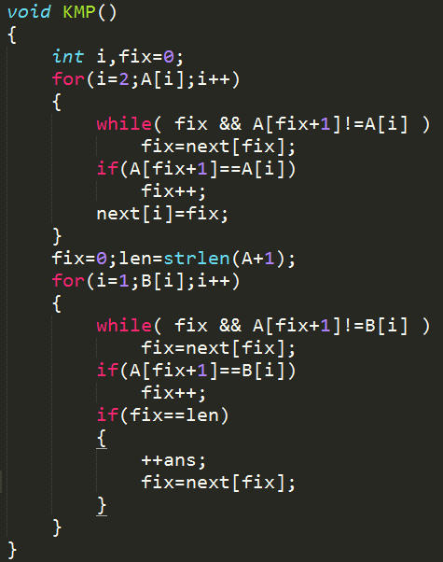
KMP算法

Slide 31
BZOJ 3670 NOI2014 动物园
给定一个长为L的字符串(L<=10^6)，求一个num数组，num[i]表示长度为i的前缀中字符串S’的数量，其中S‘既是该前缀的前缀也是该前缀的后缀，且|S'|*2<=i

Slide 32
BZOJ 3670 NOI2014 动物园
求出next数组，顺便统计出cnt数组代表这个点next多少次会变成0
然后再自匹配一次，这次要求fix不能超过当前长度的一半，那么num[i]=cnt[fix]。
时间复杂度O(n)。

Slide 33
POJ 2406 Power Strings
给出字符串，求最小循环节。
例如abababab的最小循环节就是2。

Slide 34
POJ 3167
给定主串和模式串，均由数字组成。
定义串A和串B相等，当且仅当两个串长度相等，且对于任意i，第i个数在各自串中的排名相等。
求有哪些位置匹配。
n<=10^5，串中元素<=25

Slide 35
POJ 3167
和KMP类似，开一个数组记录每个数在当前匹配部分中出现了多少次，每新来一个数暴力查询排名。
那fail的时候怎么办？
一个一个删。
时间复杂度O(25n)
串中元素大小没有限制？
把数组改成树状数组。

Slide 36
BZOJ 3942 Usaco2015 Feb Censoring
给定主串和模式串，不断重复下列操作：
找到主串中最靠前的模式串，删除该模式串，继续这个操作。
直到主串中再也没有模式串。
输出主串。

Slide 37
BZOJ 3942 Usaco2015 Feb Censoring
维护一个栈，将A中的字符依次加进去，一旦A的栈顶出现了B就弹栈
用KMP算法来加速这个过程。

Slide 38
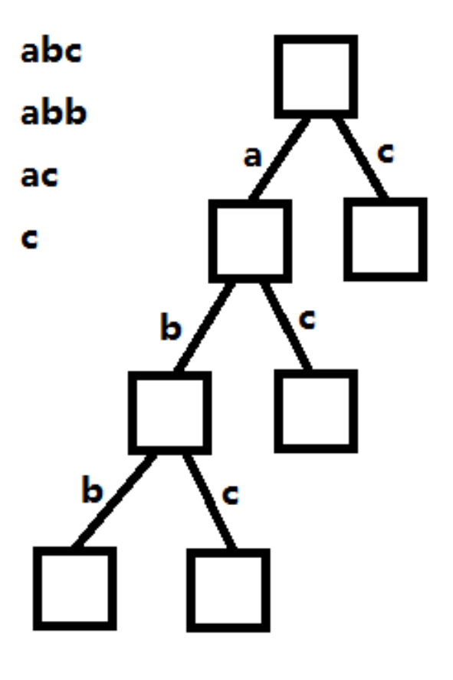
Trie树
将字符串集合中的每一个串都插入自动机，可以得到一棵树形结构，称作Trie树(字典树)。

Slide 39
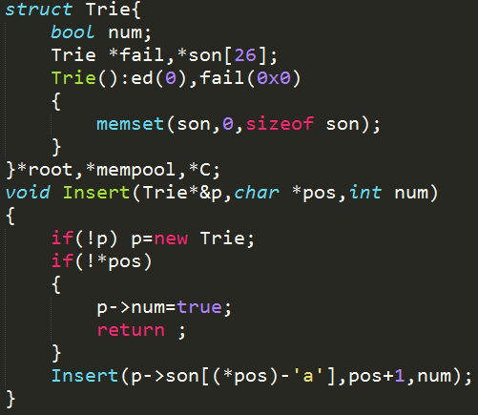
代码实现

Slide 40
POJ 2001
给出若干字符串，对于每个字符串求出一个最短前缀，使得这个前缀不是任何其他字符串的前缀。

Slide 41
POJ 3630
给定若干字符串，判断是否存在一个字符串是另一个的前缀。

Slide 42
AC自动机
全称Aho-Corasick Automaton
不要理解成Accepted Automaton
用于多模式串的匹配问题
KMP只能处理单模式串的匹配
Trie树可以处理多串问题
AC自动机相当于把这两个货捏一块了

Slide 43
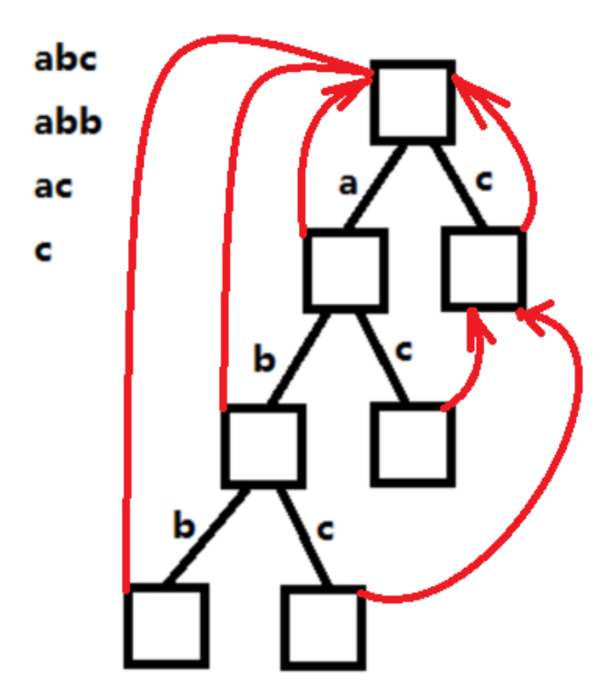
AC自动机
首先对模式串集合建立Trie树。
定义一个节点的fail节点为这个节点最长的、在Trie树中的后缀，并建立一个fail指针指向这个fail节点。

Slide 44
AC自动机
AC自动机采用广搜的方式建立。
建立Trie树后，从根节点开始广搜。
对于一个节点p，我们处理他的x后继的时候，首先判断fail[p]有没有x后继，如果有，将p的x后继的fail连到fail[p]的x后继上，否则继续fail直到有x后继为止。如果最后都没有，将p的x后继的fail指向根节点，结束。

Slide 45
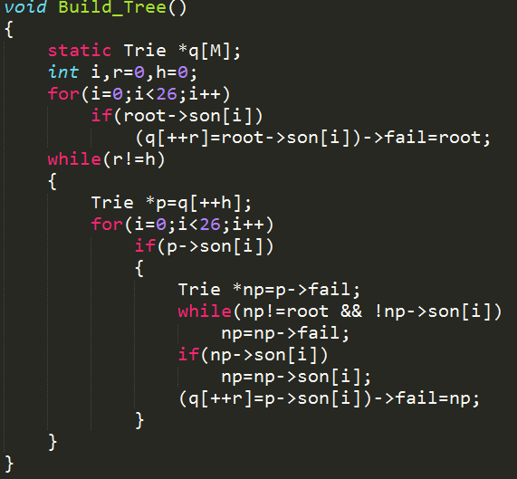
代码实现

Slide 46
HDU 2222 Keywords Search
给定一些单词和一个字符串，求有多少单词在字符串中出现过。

Slide 47
HDU 2222 Keywords Search
AC自动机模板题。
首先对单词建立AC自动机，然后将字符串扔进去匹配。
匹配的时候要注意，可能存在一个节点的fail节点是整串的情况，所以每匹配到一个点之后都要沿着fail指针撸一遍。

Slide 48
Trie图
AC自动机每失配一次都要一直fail下去，这样太慢了。
将AC自动机做一些改动，如果当前节点p没有x后继，就把fail[p]的x后继拽过来直接当成p的x后继就行了。
这样建立AC自动机的复杂度就严格在O(26n)了。

Slide 49
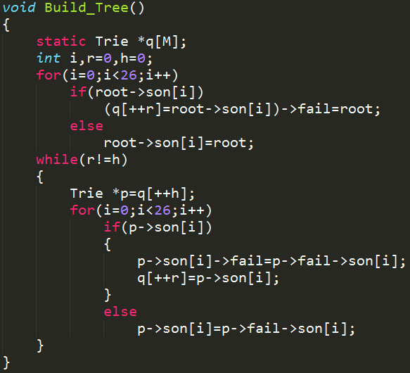
代码实现

Slide 50
BZOJ 2938 Poi2000 病毒
给定n个01串，问是否存在一个无限长的01串，不包含这n个01串中的任何一个

Slide 51
BZOJ 2938 Poi2000 病毒
建出Trie图，删掉所有终止节点后判断是否存在环。

Slide 52
BZOJ 3940 Usaco2015 Feb Censoring
给定主串和一些模式串，不断重复下列操作：
找到主串中最靠前的模式串，删除该模式串，继续这个操作。
直到主串中再也没有模式串。
输出主串。
※数据保证不存在一个模式串包含另一个模式串

Slide 53
BZOJ 3940 Usaco2015 Feb Censoring
同3942，只是把KMP换成了AC自动机。

Slide 54
BZOJ 1030 JSOI2007 文本生成器
给出N个模式串(字母串)，求有多少串包含至少一个模式串，且长度为L。答案mod 10007
N<=60 L<=100

Slide 55
BZOJ 1030 JSOI2007 文本生成器
Trie图上的DP。
容斥原理，用全集减掉不含任何一个模式串的串的数量，就是答案。
令f[i][j]表示长度为i的串，在Trie图的j号节点上的方案数，转移时枚举j的后继进行转移即可。
时间复杂度O(26NL^2)

Slide 56
POJ 2778 DNA Sequence
给出m个模式串(ACGT串)，每个模式串长度不超过10，求有多少长度为n的串不包含任何模式串
m<=10,n<=2*10^9

Slide 57
POJ 2778 DNA Sequence
Trie图上的矩阵乘法。
建立AC自动机，将所有模式串和能fail到一个模式串的节点全都标记为不可走(从图中删掉)。
现在你得到了一张图，求从起点出发走n步的方案数
求邻接矩阵的n次方即可。

